Slide 1



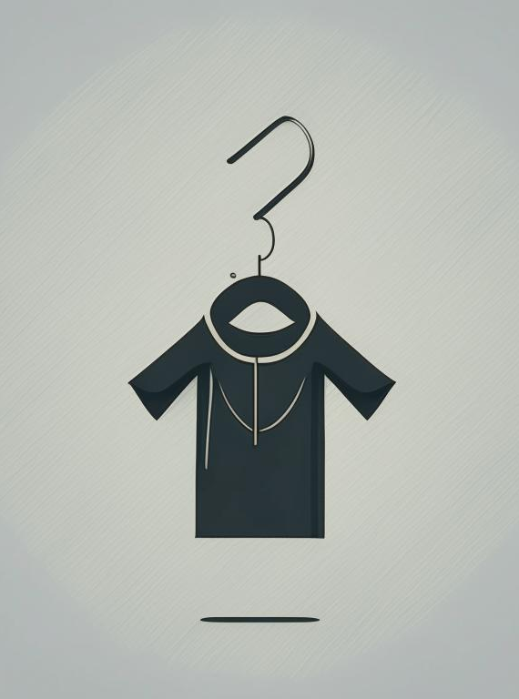
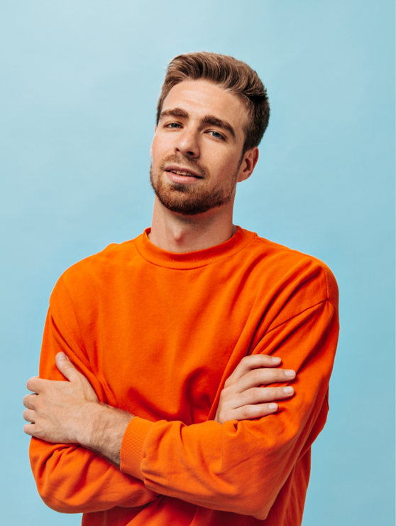
Веб-сайт «Нечего надеть»
ПИбд-41, Шестакова Мария Глебовна
Нбд-41, Мельникова Анастасия Сергеевна

Slide 2
Научно-техническое решение
Проблема
Подбор одежды под типы фигур и размеры, которая идеально садится и подчеркивает достоинства.
Подбор одежды под бюджет.
Подбор образов под жизненные задачи, которые хочет решить пользователь.
Подбор одежды под погоду или сезон.
Поиск вещей в интернет-магазинах, которые подойдут под ваш стиль, по фото.
Решение
Персонализированный подбор одежды с помощью ИИ стилиста на веб-сайте «Нечего надеть».
Критерии подбора: стиль, параметры фигуры, бюджет, жизненные задачи, погода, сезон.
Также сайт предлагает поиск вещей по фото, которые подходят под ваш стиль, бюджет и образ жизни.
Технологии
Node.js, React, Next.js.
Внедрение ИИ с помощью api OpenAI.
Генерация картинок в сервисе Midjourney.
Интеграция с интернет-магазинами посредством Python парсинг-сервиса сайтов.
Интеграция с Яндекс Алисой при помощи Яндекс Диалогов.
2

Slide 3
Бизнес-модель веб-сайта «Нечего надеть»
Целевая аудитория
Девушки от 18 до 35, интересующиеся модой и стилем.
Девушки, для которых имидж должен соответствовать статусу.
Девушки, которые не любят тратить время на подбор одежды в магазине.
                Основные каналы для продвижения продукта
                обусловлены целевой аудиторией
                - социальные сети блогеров, где находится ЦА: youtube, vk
                - seo технологии для поисковой выдачи
                - таргетированная реклама в социальных сетях
                - контекстная реклама
                Источники дохода
                Процент с оборота интернет-магазинов
                Подписка пользователей на предоставление услуг стилиста.
                Продажа будет осуществляться через механизмы онлайн касс, встроенных в архитектуру сайта.
                Структура расходов предполагает следующие статьи
                - техническая реализация решения
                - продвижение
                - услуги стилиста
                - команда поддержки
3

Slide 4

Потребность ЦА
Основные конкуренты
 | Подбор одежды под разные типы фигур с гарантией идеальной посадки | Подбора образа через голосового помощника | Подбор одежды в зависимости от погоды/сезона | Виртуальная примерка | Поиск вещей со ссылками по фото
Веб-сайт «Нечего надеть»
Сервис GetOutfit
Приложение GoodLook
Lamoda
Сервис Capsula
4

Slide 5
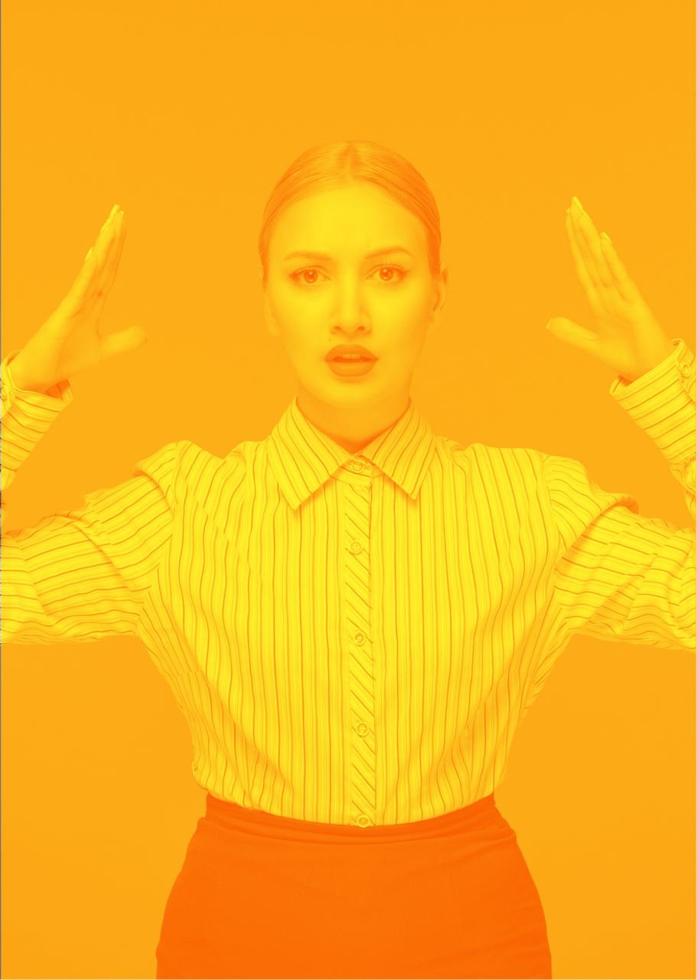
Оценка потенциала рынка и рентабельности бизнеса
                Целевая аудитория составляет 26 000 000 женщин.
                Каждая 5 интересуется покупкой одежды.
                Каждая 4 предпочитает шопинг онлайн.
                13 000 женщин - потенциальные пользователи в первый год запуска продукта.
                Стоимость затрат на запуск - 1 000 000 рублей.
                Стоимость переменных затрат - 300 000 рублей в месяц.
                Стоимость подписки - 400 рублей в месяц при покупке на год.
                Срок окупаемости - 3 месяца.
                По итогам года прибыль составит 26 000 000 рублей.
7

Slide 6


СПАСИБО!
КОНТАКТЫ
8 908 485 33 52
marijashestakova73@gmail.com

